Slide 1
CAR POOL SYSTEM
개발환경
Was : TOMCAT
Database : Mysql
개발툴 : ECLIPSE
언어 : JAVA/JSP
JDK : 1.8.1
지원받은 내용
개발환경 셋팅
JAVA 와 MYSQL 연계 (DBConnectionManager)
반응형 게시판 CSS 참고. 경로(https://blog.naver.com/canghun13/221171377837)
직접 개발한 부분.
3개의 테이블 설계 (MEMBER, BOARD, DRIVER) TABLE
화면설계 (기획노트 참고)
JSP12 개 , HTML 2개 화면 개발

Slide 2
DATABASE
DATABASE ,TABLE 생성 쿼리
CREATE DATABASE carpool;
CREATE TABLE board (
seq int(11) AUTO_INCREMENT,
id varchar(20) ,
title varchar(20) ,
content varchar(100) ,
start_time varchar(50) ,
reg_gu varchar(50) ,
end_gu varchar(50) ,
reg_time datetime ,
PRIMARY KEY (seq)
) ;
CREATE TABLE driver (
seq int(11) ,
id varchar(30) ,
sel_yn varchar(1)
) ;
CREATE TABLE member (
id varchar(20) ,
pass varchar(50) ,
birthday varchar(50) ,
name varchar(50) ,
marry varchar(50) ,
gender varchar(50)
) ;

Slide 3
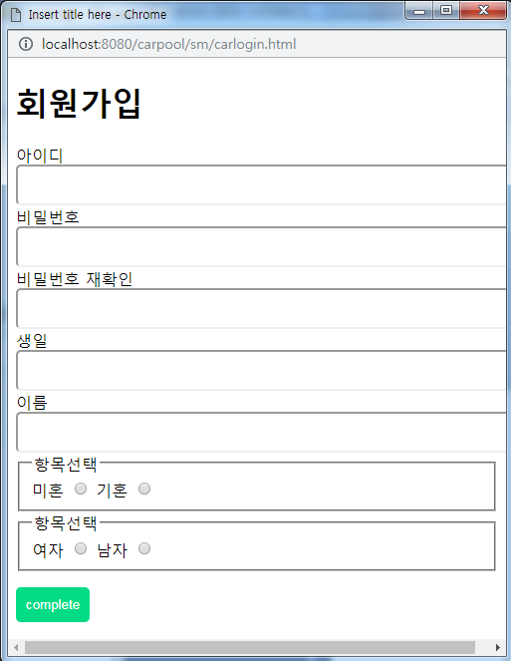
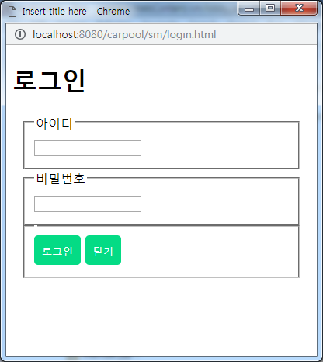
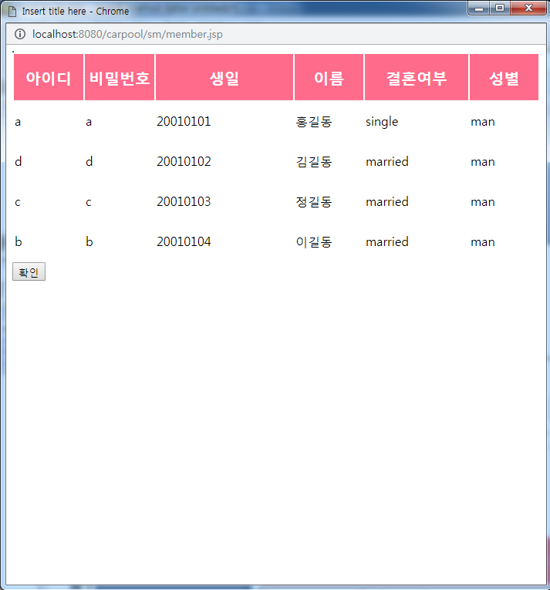
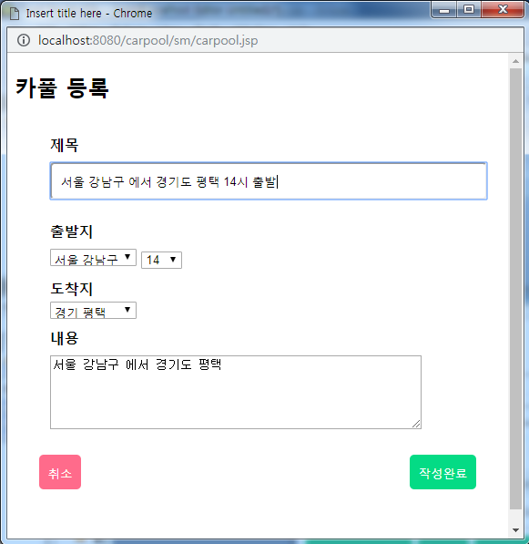
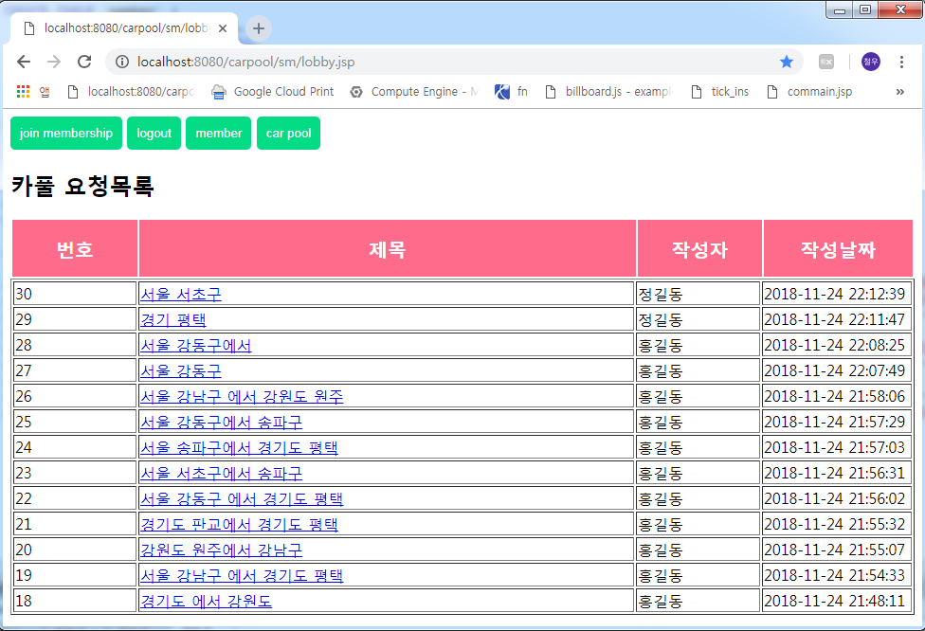

Slide 4
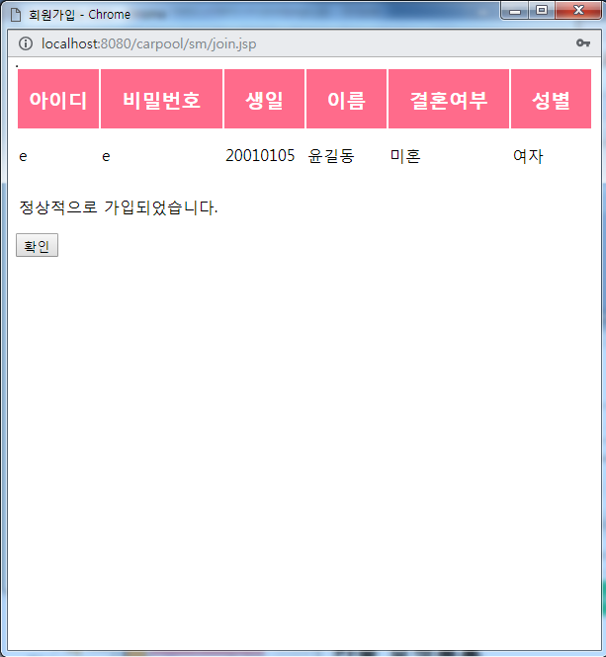
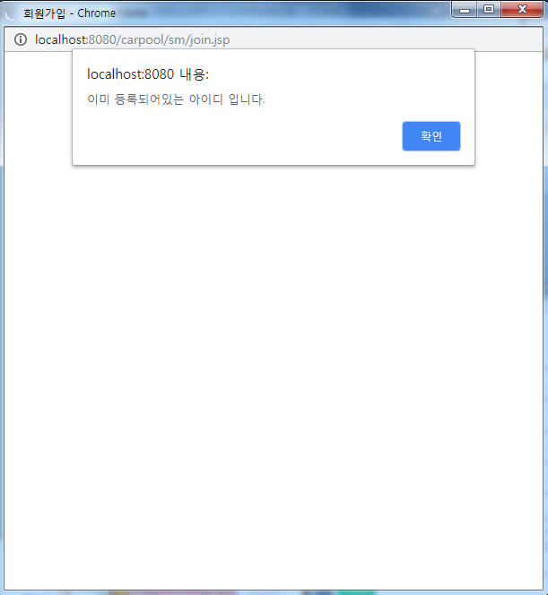
<script>
alert("이미 등록되어있는 아이디 입니다.");
history.back();
</script>
String sql = "select * from member
where id = '"+ sid + "'";
rs = stmt_sel.executeQuery(sql);
if(rs.next())
{
이미 등록되어있는 아이디 입니다.
}else{
정상 가입처리.
}
Popup 호출
1. 회원가입 팝업호출 (carlogin.html)
2. 회원 가입 데이터 입력 후 저장.
Complete 버튼 클릭시 join.jsp 호출
회원가입 정보 출력후 세션에 저장
확인 버튼 클릭시 self.close ()
Opener 새로 고침 (세션정보 읽어옴.)
이미 가입된 아이디로 가입 요청 시 메시지 출력후 이전 화면으로 history.back()

Slide 5
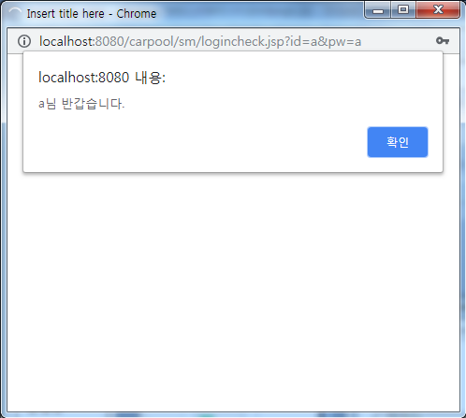
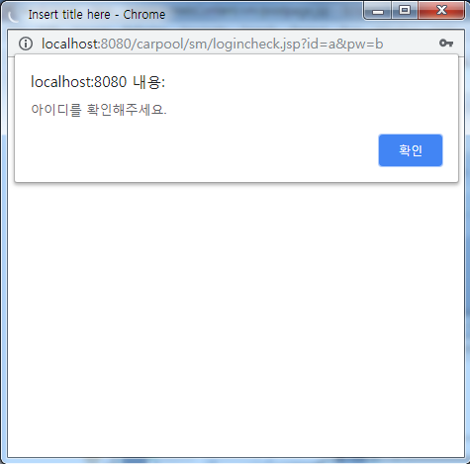
String sql = "select * from member
where id = '"+sid+"‘ and pass = '"+spass+"'";
rs = stmt.executeQuery(sql);
if(rs.next())
{
}
<script>
alert("아이디를 확인해주세요.");
history.back();
</script>
1. 로그인 팝업호출 (login.html)
2. 로그인 아이디 패스워드 입력후 확인
logincheck.jsp 호출
회원이름 출력 후 메인화면 새로고침.
메인화면 새로고침 하면서 세션정보가
있는지 체크해서 세션이 비어있지 않으면
Logout 버튼을 보여주고 비어있으면 Login버튼
을 보여준다.
6. 아이디/패스워드가 없으면 경고 메세지.
7. Logout버튼 클릭시 세션 초기화
session.setAttribute("name","");
session.setAttribute("id","");

Slide 6
String sql = "select * from member";
rs = stmt.executeQuery(sql);
1. 멤버 팝업호출 (member.jsp)
2. 멤버 테이블에서 전체 멤버 조회 후 보여준다.

Slide 7
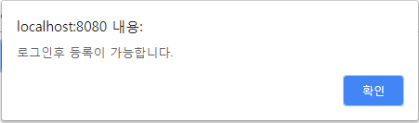
String sSql = "insert into board(id,title,content,start_time,reg_gu,end_gu,reg_time) values ('"+session.getAttribute("id")+"','"+stitle+"','"+scont+"','"+start_time+"','"+start_gu+"','"+rege_gu+"',sysdate())";
stmt.executeUpdate(sSql);
1. 세션 정보가 없는 상태에서 호출 시 로그인을 먼저 하라고 경고를 보여준다.
2. 카풀 등록 팝업호출 (carpool.jsp)
내용 입력 한뒤 작성완료 클릭하면 board 테이블에 저장한다.

Slide 8
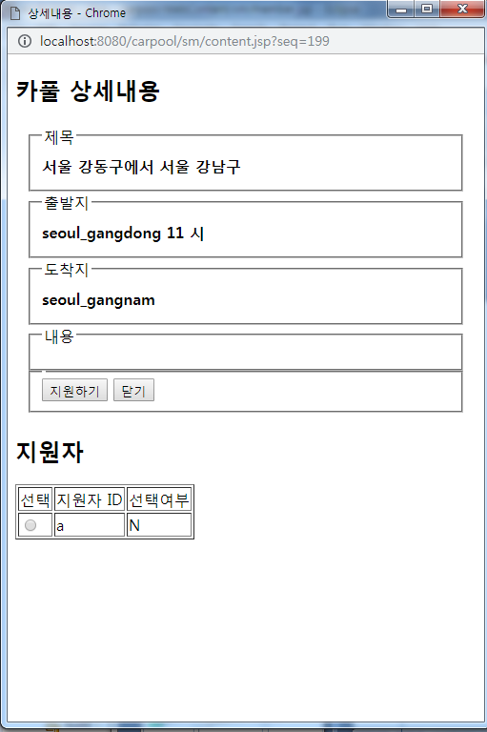
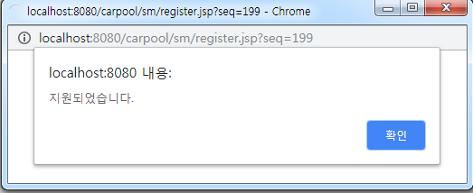
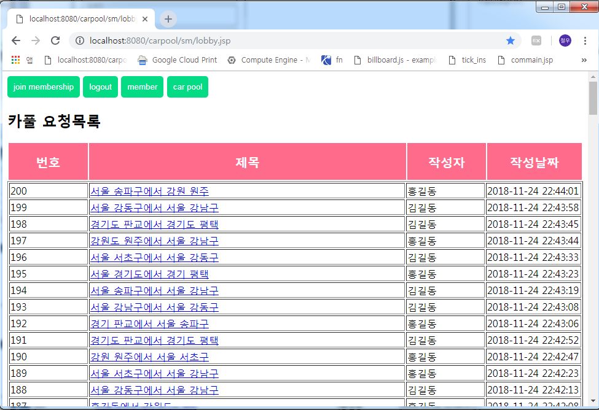
rs = stmt.executeQuery("select * from driver where seq = '"+seq+"' and id = '"+session.getAttribute("id")+"'");
if(rs.next())
{
}else{
String isql = "insert into driver (seq,id,sel_yn) values ('"+seq+"','"+session.getAttribute("id")+"','N')";
stmt.executeUpdate(isql);
}
1. 카풀 요청목록에서 제목을 클릭하면 카풀 상세내용 화면으로 이동한다.
2. 자신이 등록한 글이 아니면 카풀 지원을 할 수 있다.
3. 카풀 지원하기를 클릭하면 register.jsp 에서
이미 지원되어 있는지 확인해서 지원한적이 없으면
Driver테이블에 Insert 처리한 후 창을 닫으면
지원자 목록이 새로고침 되면서 보여진다.

Slide 9
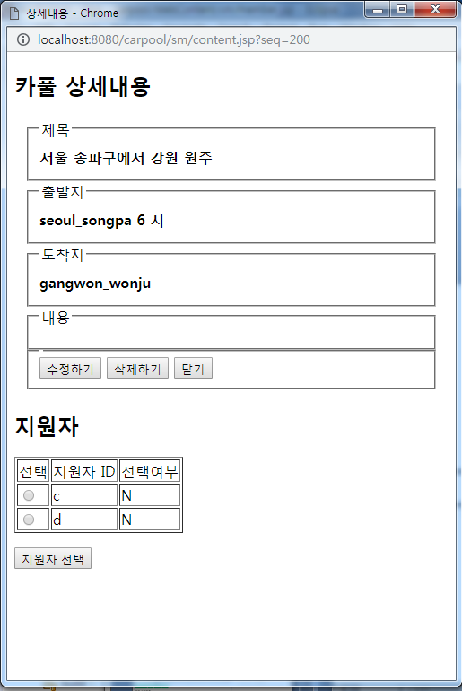
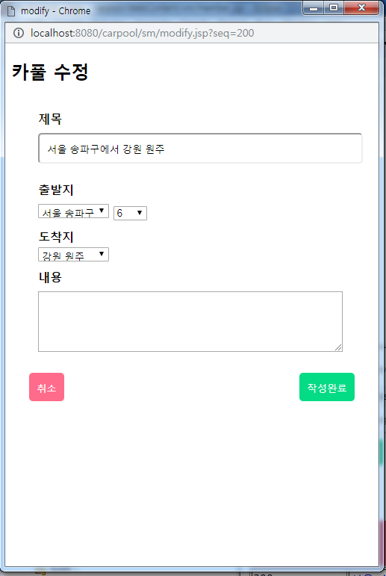
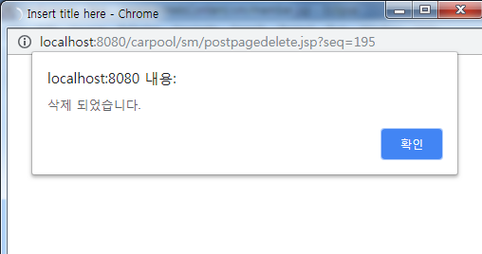
String sql = "delete from board where seq = '"+sseq+"'";
stmt.executeUpdate(sql);
String sSql="update board
set title = '"+stitle+"',
content = '"+scont+"',
start_time = '"+start_time+"',
reg_gu = '"+start_gu+"',
end_gu= '"+rege_gu+"'
where seq = "+seq+" ";
stmt.executeUpdate(sSql);
String isql = "insert into driver (seq,id,sel_yn) values ('"+seq+"','"+session.getAttribute("id")+"','N')";
stmt.executeUpdate(isql);
1. 카풀 요청목록에서 제목을 클릭하면 카풀 상세내용 화면으로 이동한다.
2. 자신이 등록한 글이면 수정하기 , 삭제하기 버튼을 보여준다.
3. 수정하기 버튼을 클릭하면 modify.jsp화면을 호출하면서 seq를 넘겨주면 해당 화면에서 board 테이블을 조회한 뒤 저장하면 seq 값을 기준으로 update 처리를 한다.
4. 삭제하기 버튼을 클릭하면 postpagedelete.jsp페이지를 호출하여 delete 처리한다.
5. 함께 카풀을 하고 싶어하는 지원자 목록 테이블(driver)을 보고 글을 등록한 사람이 지원자를 선택할 수 있다.

